Slide 1

PRESENTASI MID TEST • KELOMPOK 05
SISTEM LAYANAN
PRESENSI KULIAH
LMS KALAM UNIVERSITAS MUSLIM INDONESIA
ANGGOTA KELOMPOK
13020240032 | Putri Aulia Salsabila
13020240058 | Annajhma Rasyid Sulaiman
13020240318 | Andi Syawalia Zakira Fitri
13020240258 | Deananda Hi.Muh.Arfah
UNIVERSITAS MUSLIM INDONESIA • 2026

Slide 2
Konteks Layanan & Masalah Utama
01 • KONTEKS
LAYANAN PRESENSI KULIAH
MASALAH UTAMA
Mengelola pembukaan sesi, pencatatan kehadiran, pemantauan, koreksi, hingga rekap untuk administrasi dan syarat UAS.
Perlambatan akses ketika banyak mahasiswa melakukan presensi bersamaan, terutama pada awal pergantian jam kuliah.
BUKTI WAWANCARA • 26–28 OKTOBER 2026
Responden | Temuan utama
R1 • Mahasiswa smt. 5 | Halaman presensi melambat saat ribuan pengguna mengakses; perlu notifikasi instan.
R2 • Staf Akademik | Rekap harus akurat karena persentase kehadiran menentukan kelayakan UAS.
R3 • Mahasiswa smt. 3 | Pernah menemukan perbedaan status presensi dan rekap; perlu verifikasi dosen.
R4 • Mahasiswa baru | Halaman tertunda saat jam sibuk; mengharapkan status otomatis.
R5 • Dosen | Jaringan lokal tidak stabil; koreksi manual diperlukan bagi mahasiswa yang hadir.
Implikasi: rancangan harus menjaga respons cepat sekaligus integritas data dan toleransi jaringan.
02
02

Slide 3
Tiga Skenario Atribut Kualitas
02 • ASR & SKENARIO
PERFORMANCE
SECURITY
MAINTAINABILITY
Stimulus: 3.000 mahasiswa presensi serentak
Stimulus: permintaan presensi saat sesi aktif
Stimulus: perubahan aturan presensi
UKURAN RESPONS
UKURAN RESPONS
UKURAN RESPONS
95% respons awal < 2 detik
Kegagalan 0% pada skenario uji
QR berlaku maks. 5 detik
Geofencing maks. 15 meter
Seluruh manipulasi uji ditolak
Perubahan maksimal 1 modul
Pengembang baru < 4 jam
Test coverage ≥ 80%
KEBUTUHAN SIGNIFIKAN ARSITEKTUR (ASR)
3.000
< 2 detik
0%
permintaan bersamaan
respons awal untuk 95% permintaan
kegagalan pada skenario uji
Catatan: target merupakan ukuran rancangan dan perlu dibuktikan melalui pengujian.
03

Slide 4
Taktik yang Dipilih: Cara Kerja & Harga
03 • TAKTIK
Atribut | Taktik | Cara kerja | Harga / konsekuensi
Performance | Load balancing + caching | Membagi trafik; cache jadwal/sesi aktif mengurangi pembacaan berulang. | Resource & konfigurasi tambahan; cache perlu invalidasi.
Security | Authentication, RBAC, audit log, TLS | Verifikasi akun/hak akses; catat aktivitas; lindungi komunikasi. | Tahap proses bertambah; kelola role, sertifikat, dan log.
Maintainability | Modularity + Separation of Concerns | Pisahkan modul autentikasi, sesi, presensi, koreksi, dan laporan. | Perlu perencanaan, dokumentasi, tes, dan koordinasi antarmodul.
INTI KEPUTUSAN
Mempercepat akses tanpa mengabaikan validasi, keamanan, dan kemudahan perubahan sistem.
04

Slide 5
Pola Arsitektur yang Dipilih
04 • PATTERN
LAYERED ARCHITECTURE
EVENT-DRIVEN ARCHITECTURE
Presentation → Application → Domain → Data
Alasan: memisahkan antarmuka, koordinasi proses, aturan bisnis, dan penyimpanan.
+ Tanggung jawab jelas; mudah diuji dan dipelihara.
− Lintas lapisan dapat menambah latensi dan koordinasi.
REST API → RabbitMQ → Background Worker → PostgreSQL
Alasan: mengatur lonjakan presensi melalui pemrosesan asinkron.
+ Beban tulis terdistribusi; worker dapat diskalakan.
− Perlu retry, idempotensi, monitoring; hasil akhir dapat tertunda.
ALUR PEMROSESAN PRESENSI
Mahasiswa
➜
REST API
➜
RabbitMQ
➜
Worker
➜
PostgreSQL
Kirim presensi
Validasi awal
Antrean event
Proses & simpan
Data presensi
POLA KOMBINASI
Layered mengatur struktur internal; Event-Driven mengatur komunikasi asinkron untuk menghadapi lonjakan akses.
05

Slide 6
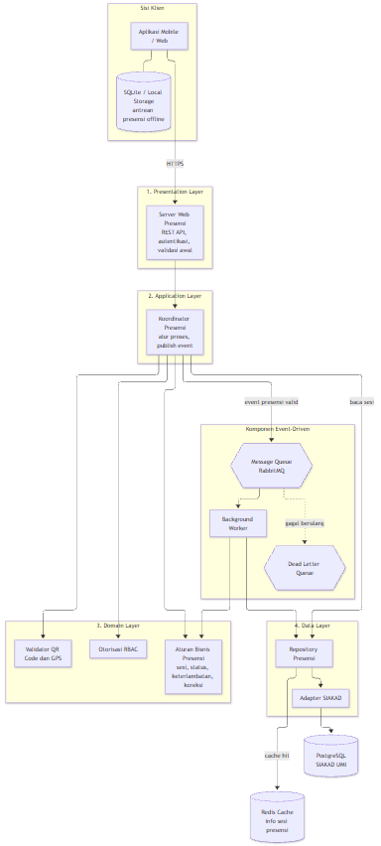
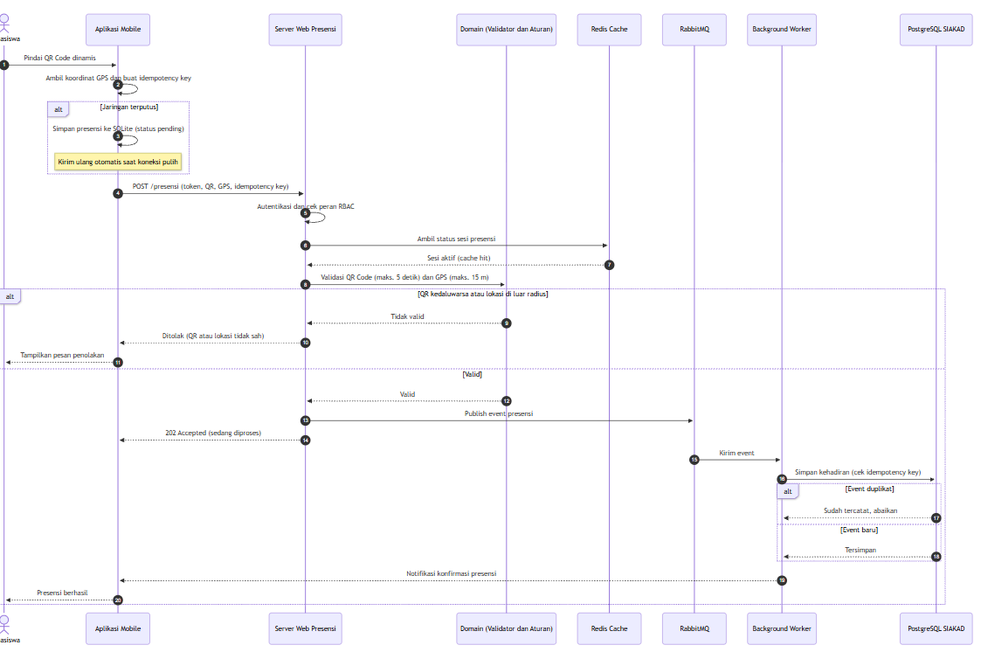
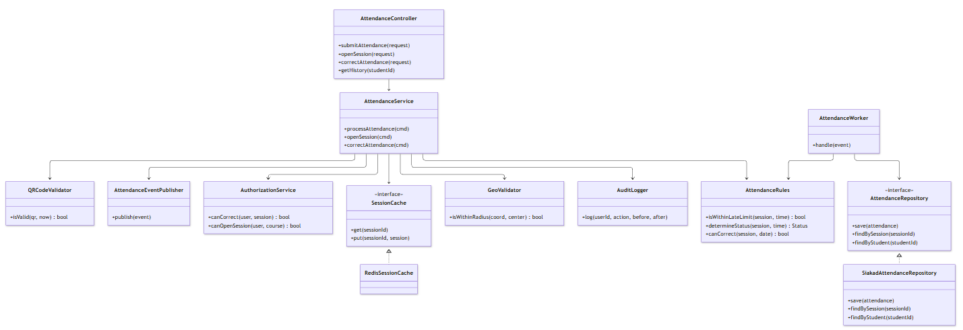
Diagram Konteks
Layanan Presensi
Diagram ML Sequence Diagram (Proses Presensi Mahasiswa)
05 • DESAIN ARSITEKTUR
UML Class Diagram
Sumber: diagram konteks pada laporan Kelompok 05.
06

Slide 7
Evaluasi Arsitektur
06 • EVALUASI
POHON UTILITAS MINI • PRIORITAS
Atribut | Ukuran keberhasilan | Prioritas
Performance | 3.000 serentak; 95% < 2 detik | Tinggi
Security | QR ≤ 5 detik; radius ≤ 15 m | Tinggi
Maintainability | 1 modul; < 4 jam; coverage ≥ 80% | Sedang
TRADE-OFF BERBOBOT
Kriteria | Bobot | A: Sinkron | B: Asinkron
Performance | 0,35 | 3 | 5
Security | 0,25 | 4 | 4
Maintainability | 0,20 | 4 | 4
Resilience | 0,20 | 2 | 4
Nilai akhir | 1,00 | 3,25 | 4,35
ATAM • TEMUAN KUNCI
Alternatif B dipilih: 4,35 > 3,25.
Skor adalah penilaian analitis kelompok, bukan hasil pengujian.
Risiko: antrean menumpuk; GPS kurang akurat.
Sensitivity: QR 5 detik. Trade-off: respons 202 ≠ data tersimpan.
09

Slide 8
2 ADR UTAMA & MASALAH UTAMA
05 • DESAIN ARSITEKTUR
ADR-001: Penggunaan RabbitMQ untuk Pengiriman Pesan Asinkron
Layanan Presensi Kuliah LMS KALAM UMI menghadapi masalah lonjakan akses secara bersamaan (concurrent requests) hingga 3.000 mahasiswa pada menit-menit awal jam pergantian perkuliahan. Apabila seluruh permintaan presensi diproses secara langsung dan sinkron ke basis data utama PostgreSQL SIAKAD UMI, basis data akan mengalami peningkatan beban secara signifikan. Hal ini berpotensi menyebabkan perlambatan waktu tanggap (response time > 2 detik) atau bahkan kegagalan transaksi presensi.
ADR-002: Implementasi Caching dengan Redis untuk Data Sesi Presensi
Proses validasi presensi memerlukan verifikasi berulang terhadap data sesi perkuliahan yang sedang aktif, keabsahan QR Code dinamis (yang diperbarui setiap 5 detik untuk mencegah kecurangan), dan koordinat geofencing lokasi perkuliahan. Jika setiap transaksi pemindaian QR Code dari ribuan mahasiswa harus melakukan kueri pembacaan langsung (read query) ke basis data utama PostgreSQL SIAKAD UMI, maka akan terjadi penumpukan kueri (query flooding) yang memicu perlambatan sistem.
MASALAH UTAMA
Berdasarkan hasil analisis dan wawancara, layanan presensi masih menghadapi beberapa permasalahan, terutama perlambatan akses ketika banyak mahasiswa melakukan presensi secara bersamaan, ketidaksesuaian data kehadiran, serta gangguan koneksi jaringan di lingkungan perkuliahan. Oleh karena itu, perancangan arsitektur layanan perlu memperhatikan aspek kinerja, keamanan, integritas data, dan kemudahan pemeliharaan sistem.
08

Slide 9
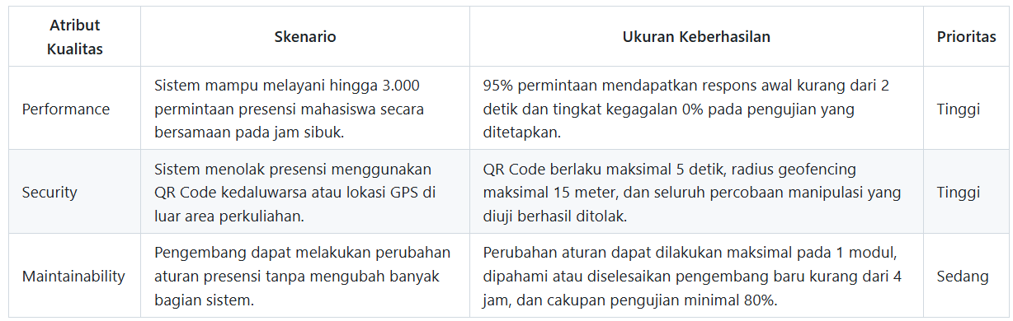
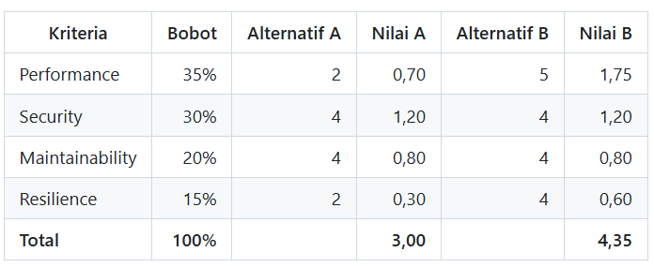
Analisis trade-off dilakukan dengan membandingkan dua alternatif arsitektur untuk menentukan rancangan yang paling sesuai dengan kebutuhan layanan Presensi Kuliah LMS KALAM UMI.
Evaluasi: Pohon utilitas mini, trade-off berbobot dan Anlisis ala ATAM
- Analisis trade-off dilakukan dengan membandingkan dua alternatif arsitektur untuk menentukan rancangan yang paling sesuai dengan kebutuhan layanan Presensi Kuliah LMS KALAM UMI.
Alternatif A memiliki struktur lebih sederhana, tetapi pemrosesan sinkron berisiko menumpuk saat ribuan mahasiswa melakukan presensi bersamaan.
Alternatif B lebih unggul karena RabbitMQ mengatur antrean, Background Worker memproses data bertahap, dan Redis mempercepat pembacaan data. Penyimpanan lokal dan retry juga mendukung kondisi jaringan tidak stabil.
Dengan demikian, Alternatif B dipilih karena lebih sesuai dengan kebutuhan Performance dan Resilience serta tetap mempertahankan pemisahan lapisan Layered Architecture.
RabbitMQ meneruskan event; Redis mempercepat pembacaan sesi; SQLite/Local Storage mendukung jaringan terputus.
07

Slide 10
Kesimpulan, Pembagian Tugas & Referensi
07 • PENUTUP
KESIMPULAN
DAFTAR PUSTAKA
Rancangan menjawab perlambatan melalui RabbitMQ, worker, dan Redis. Namun, masalah belum terbukti teratasi sebelum implementasi dan load testing mencapai target.
• [1] Bass, Clements, & Kazman. (2021). Software Architecture in Practice (4th ed.).
• [2] Richards & Ford. (2020). Fundamentals of Software Architecture.
• [3] Kazman, Klein, & Clements. (2000). ATAM: Method for Architecture Evaluation.
• [4] Nygard. (2011). Documenting Architecture Decisions.
• [5] ISO/IEC 25010:2023. Systems and Software Engineering—Product Quality Model.
• [6] Kelompok 05. (2026). Ringkasan Wawancara Layanan Presensi Kuliah LMS KALAM UMI (R1–R5).
• [7] Kelompok 05. (2026). Dokumen Tugas Kelompok I: Perancangan Arsitektur Layanan Presensi Kuliah LMS KALAM UMI.
PEMBAGIAN TUGAS & PEMAPARAN
Anggota | Kontribusi
Putri Aulia Salsabila | U1, U4 • konteks, ASR, pola
Annajhma Rasyid Sulaiman | U2, U3 • skenario & taktik
Andi Syawalia Zakira Fitri | U6 • evaluasi
Deananda Hi.Muh.Arfah | U5, U7 • diagram, prinsip desain, ADR
Seluruh anggota tampil: tiap anggota memaparkan bagian sesuai kontribusinya.
TERIMA KASIH • DISKUSI & TANYA JAWAB
10

